Slide 1
GARÇOM ON-LINE

Slide 2
Membros do Projeto
Douglas Borges;
João Gehlen;
Laurivan Sareta;
Lucas Kranz;
Maicon Ghidolin;
Mateus Trebien;
Natan J. Mai;
Ricardo Zanuzzo;
Rogério Schmidt;
Vinicius Chimello;

Slide 3
O Projeto
O objetivo do sistema é automatizar o atendimento em bares e restaurantes de forma em que o cliente consiga fazer o seu pedido sem esperar um garçom chegar na sua mesa, através de um celular/tablet disponível na mesa do restaurante, como se fosse um cardápio eletrônico. Com isso o cliente fará seu pedido mais rápido e também pode olhar e analisar o cardápio com mais calma, já que não vai ter um garçom esperando pelo pedido, dessa forma ajudando também os atendentes do estabelecimento.

Slide 4
Tecnologias
O sistema funciona todo em cima de uma aplicação WEB, construída fazendo uso das seguintes tecnologias: Front-end: HTML, CSS e JavaScript: Usado para desenvolver a parte visual do site e funcionalidades que são executadas no browser do cliente. Utilizaremos a versão 5 do HTML e a versão 3 do CSS. Para mais informações pode acessar os links: http://www.w3schools.com/html (HTML); http://www.w3schools.com/css (CSS); http://www.w3schools.com/js (JavaScript).

Slide 5
Tecnologias
Back-end:
MySQL: Sistema de banco de dados bastante conhecido para aplicações WEB, para mais informações sobre o MySQL, acesse: www.mysql.com;
PHP: Usado para fazer a comunicação entre a parte gráfica(HTML e CSS) com o banco de dados(MySQL) e onde será feita a maioria do controle do sistema. Usando a versão 5.5. Para mais informações, acesse: http://php.net/ ;

Slide 6
Tecnologias
Gerenciamento de Projeto:
Para gerenciar o projeto e controlar o desenvolvimento, contamos com as seguintes tecnologias:
Trello: Para controlar as tarefas a fazer, feitas e que estão em desenvolvimento, agilizando também a comunicação da equipe. https://trello.com
Git: Para controlar o versionamento do sistema, usamos o git que é uma ótima ferramenta, que também conta com um site(GitHub: https://github.com ) para facilitar a visualização e controle.

Slide 7
Metodologia Ágil
Para o desenvolvimento desse projeto, foram utilizadas duas metodologias ágeis:
Scrum: Utilizado para gestão e planejamento de projeto. Nosso projeto foi divido em ciclos (Sprints), e em cada sprint a equipe fazia uma breve reunião, onde debatíamos sobre oque foi feito na sprint anterior e planejar a próxima.
XP: Para desenvolver as atividades definidas nas sprints, utilizamos do conceito de programação em par, onde em cada semana revesávamos as duplas.

Slide 8
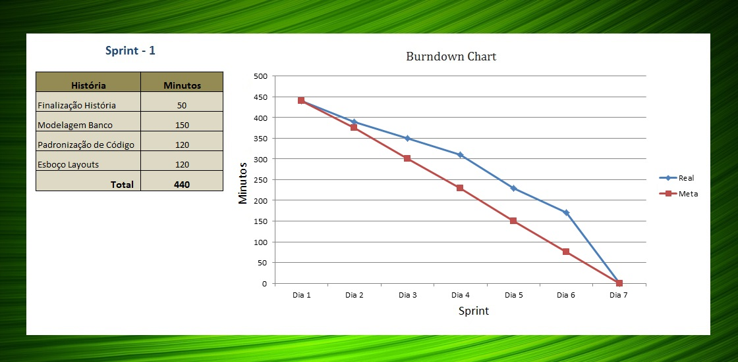
Burndown Charts

Slide 9
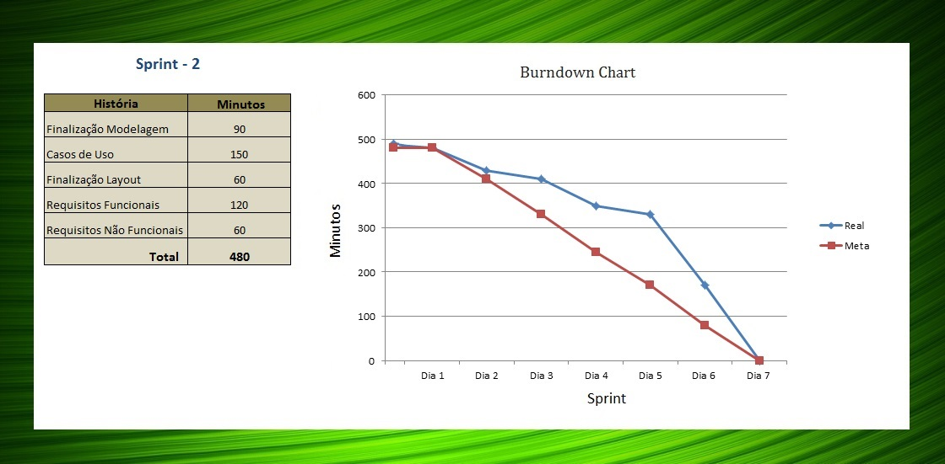
Burndown Charts

Slide 10
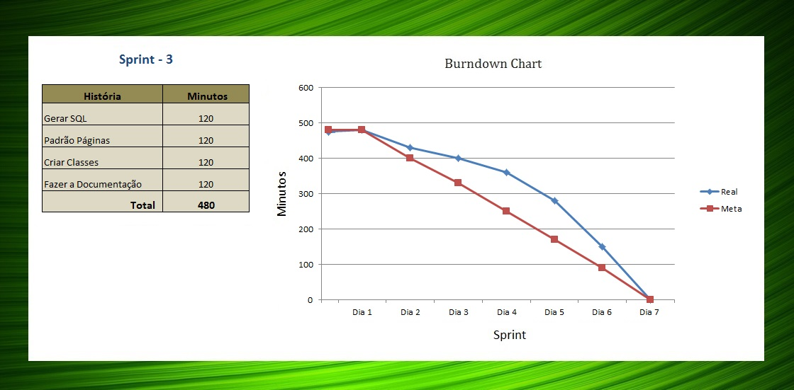
Burndown Charts

Slide 11
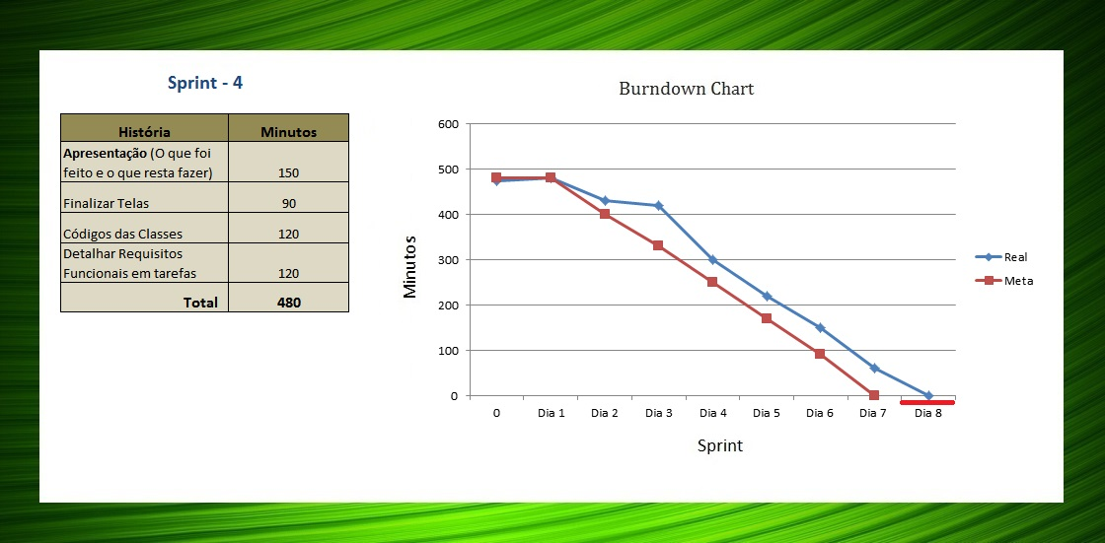
Burndown Charts

Slide 12
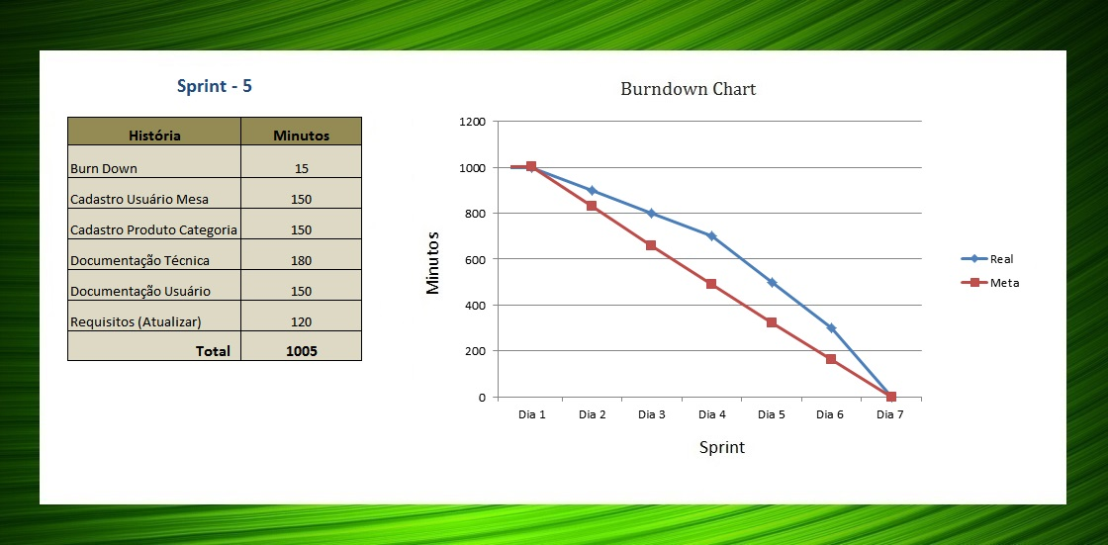
Burndown Charts

Slide 13
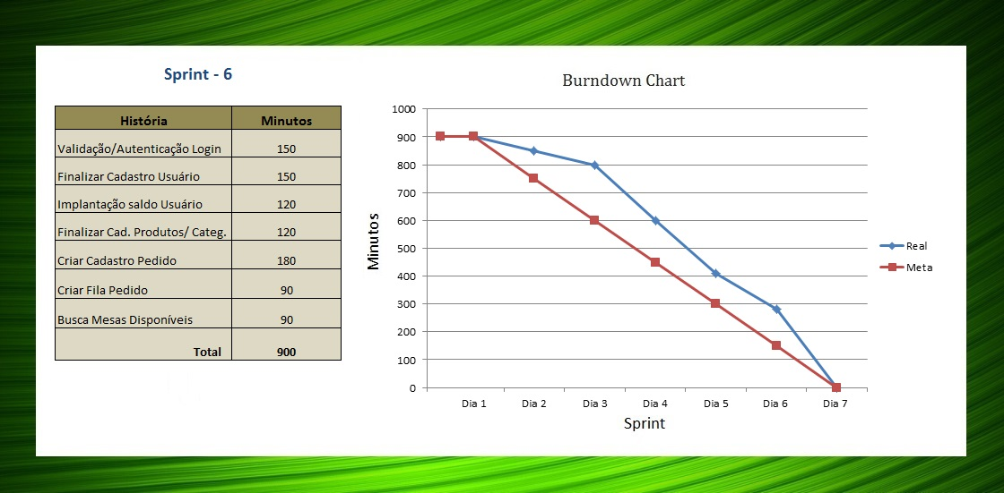
Burndown Charts

Slide 14
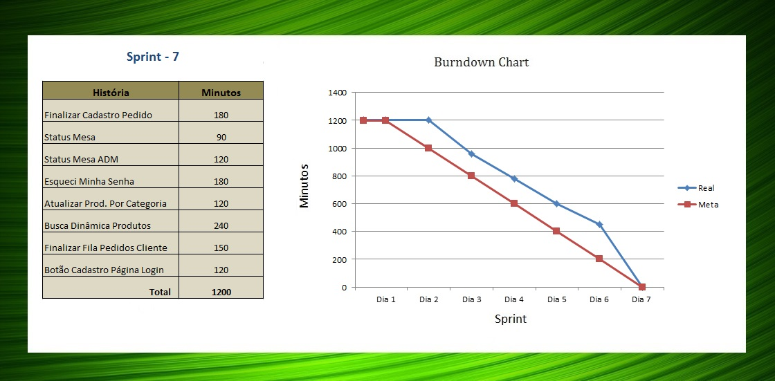
Burndown Charts

Slide 15
Repositórios
Código Fonte: https://github.com/zanuzzorz/trabalhoEngII
Tarefas: https://trello.com/b/4NZcPCwZ/trabalho-es-ii
Projeto: http://garcomonline.zz.mu/

